Slide 1
Bài 2
HẠT NHÂN NGUYÊN TỬ NGUYÊN TỐ HÓA HỌC ĐỒNG VỊ

Slide 2
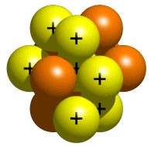
1. Hạt nhân nguyên tử
1.1. Điện tích hạt nhân
Hạt nhân có Z proton thì điện tích hạt nhân là Z+ và số đơn vị điện tích hạt nhân là Z.
Vì số proton trong hạt nhân nguyên tử bằng số electron ở vỏ nguyên tử nên nguyên tử trung hòa điện.

Slide 3
1. Hạt nhân nguyên tử
1.2. Số khối
Số khối (A) là tổng số hạt proton (Z) và tổng số hạt nơtron (N) của hạt nhân.
A = Z + N

Slide 4

2. Nguyên tố hóa học
2.1. Định nghĩa
Nguyên tố hóa học là những nguyên tử có cùng điện tích hạt nhân.
2.2. Số hiệu nguyên tử (Z)
Số đơn vị điện tích hạt nhân nguyên tử của một nguyên tố được gọi là số hiệu nguyên tử của nguyên tố đó.
2.3. Kí hiệu nguyên tử
(X là kí hiệu nguyên tố)

Slide 5
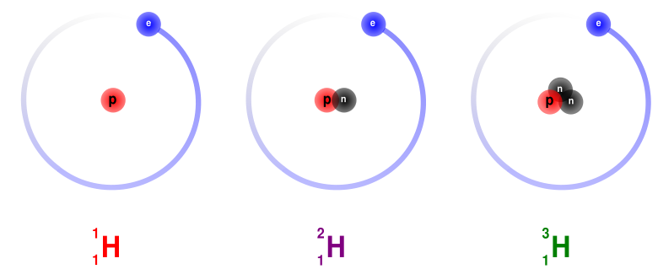
3. Đồng vị

Slide 6
3. Đồng vị
a. Hạt nhân chỉ có 1 proton (trường hợp duy nhất không có nơtron). Chiếm 99,98% hiđro tự nhiên.
b. Hạt nhân gồm 1 proton và 1 nơtron. Chiếm 0,016% hiđro tự nhiên.
c. Hạt nhân gồm 1 proton và 2 nơtron (trường hợp duy nhất có số nơtron bằng 2 lần số proton). Đồng vị này được điều chế nhân tạo, trong tự nhiên tồn tại cực kì ít.

Slide 7
3. Đồng vị
Các nguyên tử của cùng một nguyên tố hóa học có thể có số khối khác nhau vì hạt nhân của các nguyên tử đó có thể có số nơtron khác nhau.
Các đồng vị của cùng một nguyên tố hóa học là những nguyên tử có cùng số proton nhưng khác nhau về số nơtron, do đó số khối A của chúng khác nhau.

Slide 8
4. Nguyên tử khối và nguyên tử khối trung bình củacác nguyên tố hóa học
4.1. Nguyên tử khối và Khối lượng nguyên tử
Nguyên tử khối là khối lượng tương đối của nguyên tử. Nguyên tử khối coi như bằng số khối
Khối lượng của một nguyên tử bằng tổng khối lượng của proton, nơtron và electron trong nguyên tử,
nhưng do khối lượng của electron quá nhẹ so với hạt nhân nên khối lượng nguyên tử coi như bằng tổng khối lượng hạt nhân nguyên tử.

Slide 9
4. Nguyên tử khối và nguyên tử khối trung bình củacác nguyên tố hóa học
4.2. Nguyên tử khối trung bình
Nhiều nguyên tố hóa học có nhiều đồng vị trong tự nhiên nên nguyên tử khối của các nguyên tố là nguyên tử khối trung bình của các đồng vị.

Slide 10

4. Nguyên tử khối và nguyên tử khối trung bình củacác nguyên tố hóa học
Công thức tính nguyên tử khối trung bình
X: số khối của đồng vị X;
Y: số khối của đồng vị Y;
a và b là tỉ lệ phần trăm hoặc số nguyên tử tương ứng của mỗi đồng vị.

Slide 11
4. Nguyên tử khối và nguyên tử khối trung bình củacác nguyên tố hóa học
Thí dụ:
Trong tự nhiên đồng có hai đồng vị bền là
và
Nếu có 27 nguyên tử đồng vị
thì có 73 nguyên tử đồng vị
Tính nguyên tử khối trung bình của đồng.

Slide 16


